Slide 1


11 de enero 2022
Ministerio de Salud
santafe.gob.ar

Slide 2
Características de la tercera ola
La variante predominante es la Ómicron, con una reducción al 30% de las hospitalizaciones, respecto a la Delta. Con 2 dosis de vacuna las hospitalizaciones bajaron un 65% y con tres dosis, un 81%.
La alta transmisibilidad hace que aumenten los casos, pero que esto no se refleje en las UTI. Se reduce el impacto sanitario.
El aumento de casos y de contactos estrechos, incrementa los aislamientos, poniendo en riesgo actividades esenciales, productivas y estratégicas.
Este escenario exige que las medidas sanitarias se adapten, priorizando la salud y sosteniendo las actividades productivas y esenciales.

Slide 3
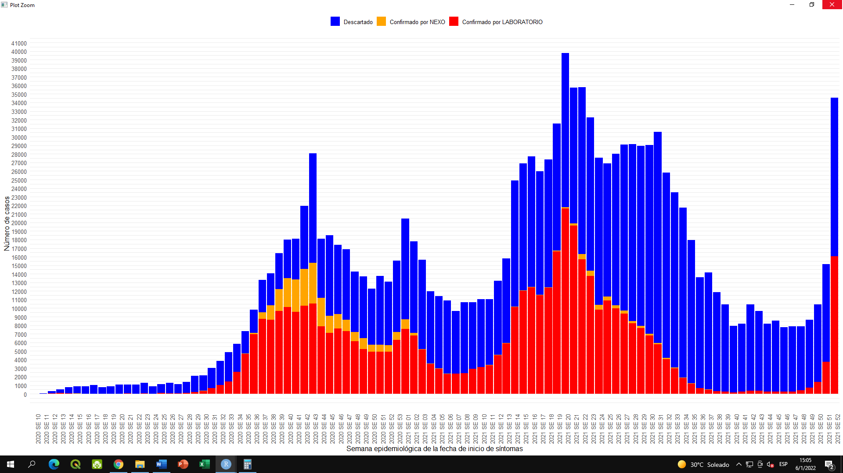
Gráfico 1: Distribución de los casos según semanas epidemiológicas. Provincia de Santa Fe. N= 493.845.
Fuente: SNVS-SISA

Slide 4
CONTACTOS ESTRECHOS ASINTOMÁTICOS
2 dosis de vacuna
con menos de 5 meses
ó
1. No se indicará aislamiento
2. Automonitoreo diario de síntomas#
3. Cuidado estricto, no sociabilizar
y uso de barbijo correcto*
4. App Cuidar bloqueada por 10 días
Con dosis de refuerzo
aplicada hace 14 días o más
ó
Que hayan tenido Covid
en los últimos 90 días
# Si presenta sintomas aislese inmediatamente y consulte a su medico
*Evitar viajes, contacto con personas de alto riesgo y actividades sociales.

Slide 5
AISLAMIENTO DE CASOS CONFIRMADOS
2 dosis de vacuna
con menos de 5 meses
ó
1. 7 días de aislamiento + 3 días de cuidado*
2. App Cuidar bloqueada por 10 días
Con dosis de refuerzo
aplicada hace 14 días o más
Esquema de vacunacion incompleto
Ó
No vacunados
1. 10 días de aislamiento
2. App Cuidar bloqueada por 10 días
*Uso correcto de barbijo, evitar actividades sociales, viajes y contacto con personas de alto riesgo .

Slide 6
TESTEOS
DEBEN HISOPARSE
Pacientes que presenten criterios clínicos de internación
Pacientes con factores de riesgo (edad ≥60 años, diabetes, enfermedad cardiovascular o respiratoria crónica, insuficiencia renal, cirrosis, inmunocompromiso, obesidad)
Personas gestantes
Trabajadores y trabajadoras de la salud
Personal esencial
Personas fallecidas, sin causa conocida

Slide 7
TESTEOS
NO DEBEN HISOPARSE
Personas asintomáticas
Personas con dos o más síntomas con contacto estrecho identificado (se consideran positivos por nexo)
Personas que hayan tenido Covid en los últimos 90 días y hayan sido contacto estrecho de un caso positivo.

Slide 8
VACUNACIÓN
90% población total con 1 dosis
82% población total con 2 dosis
19% población total con 3 dosis
90% 12 a 17 años con 1 dosis
77% 12 a 17 años con 2 dosis
80% 3 a 11 años con 1 dosis
62% 3 a 11 años con 2 dosis

Slide 9

santafe.gob.ar

